Slide 1

دراسة الجدوى لإنشاء مستشفى في بيروت
إعداد الجمعية الطبية الاسلامية
بيروت – لبنان
تشرين الأول 2015
تشرين الأول 2015

Slide 2


Slide 3
دراسة مشروع مستشفى
المكان : لبنان – بيروت
مساحة العقار : 3000 م²
عدد الطوابق : 9 طوابق
3 سفلي – الطابق الأرضي – 5 طوابق علوية – طابق تقني
عدد الأسرة : 200 سرير (سرير واحد في كل غرفة)
إشغال الأسِرة : 350 يوماً في السنة كحد أقصى
الجهاز الطبي والاداري : Skilled Hospital Management and Medical Team

Slide 4
الحاجة لهذا المشروع
يتواجد العقار في منطقة مكتظة بالسكان من العاصمة بيروت ضمن شوارع مزدحة الى حد ما، وهو مستشفى خاص.
تواجد مخيمات اللاجئين الفلسطينيين (مخيم شاتيلا – مخيم صبرا – مخيم مار إلياس – مخيم برج البراجنة) في بيروت والضواحي.
يبلغ تعداد سكان المنطقة ما يقارب المليون نسمة من لبنانيين وفلسطينيين ووافدين من الخارج وهي الشريحة الأساسية المباشرة التي سوف تتلقى الخدمة الطبية. لذلك فإن الحاجة أصبحت ملحة لبناء مستشفى وهي مرجع يعود اليها الناس في تقييم الخدمات الصحية والإجتماعية وتأمين الخدمات والعلاجات الطبية المتطورة.

Slide 5
الحاجة لهذا المشروع
إعتماد أهالي سكان المناطق الأخرى البقاع – الشمال/ عكار – الجنوب على الطبابة في العاصمة بيروت.
إن الجمعية الطبية الاسلامية تُعنى بالرعاية الصحية الأولية منذ عام 1984
تراعي الجمعية الطبية الاسلامية المستوى الإقتصادي والإجتماعي للمقيمين في المنطقة.
عدم قدرة المؤسسات الحكومية الاستشفائية على تأمين أسِرة كافية لسكان العاصمة.
عدم قدرة المؤسسات الطبية الغير الحكومية على إستيعاب أعداد المرضى في العاصمة.
إن الاختصاصات وتوزيع الأسِرة مدروس للغاية لكي تزداد الإنتاجية.
إن المعدلات والمعايير اللبنانية تسمح بسرير واحد لكل 1,000 نسمة.

Slide 6
الأقسام التخصصية تحتوي على التالي:
Medical Floor
Surgical Floor
غرف العمليات مجهزة بأحدث التقنيات الجراحية التي تؤمن للجراح إجراء أهم الجراحات بكل فروعها.
Pediatric + ICN + ICP
Obgyn + Delivery – IVF – Nursery
ICU + CCU + Kidney Dialysis
Hematology & Oncology

Slide 7
نقدم Ambulatory Services + Endoscopy
Private Clinics – Auditorium + مصلى
Administration – Coffee Shop – Pharmacy
Operating Room + Recovery + CSD
Emergency Room - X-Ray Department
Laboratory – Bacteriology
Maintenance – Laundry – Ironing – Morgue Kitchen + Store

Slide 8
كما أن المستشفى ستتعاون مع:
المؤسسات الضامنة: وهو يستقبل كافة أنواع الخدمات
شركات التأمين
مرضى وزارة الصحة
ضمان
تعاونية الدولة
قوى الأمن والجيش
بلدية

Slide 9
ملاحظة:
أي تفصيل أو معلومة تخص هذا المشروع متوفرة لدى الجمعية الطبية الإسلامية في بيروت عند الطلب.

Slide 10
وفي الختام نرجو من المولى عز وجل أن يكون ذلك في ميزان أعمالكم يوم القيامة.
الادارة

Slide 11
المقدمة
نقدم لكم دراسة مبدئية لإنشاء مستشفى في بيروت، ولاحقاً وبعد الحصول على الموافقة الأولية يتم إعداد جدوى إقتصادية ومالية والدراسة الهندسية والمخطوطات والجداول.
تقوم الجمعية الطبية الاسلامية بتقديم الخدمات الصحية والإستشفائية والتي هي ضمن إمكانيات محدودة لا تكفي حاجات الناس من الرعاية الطبية والصحية . يبلغ تعداد سكان المنطقة ما يقارب المليون نسمة من لبنانيين وفلسطينيين ووافدين من الخارج. لذلك فإن الحاجة أصبحت ملحة لبناء مستشفى وهي مرجع يعود إليها الناس لتلقي الخدمات الصحية والخدمات والعلاجات الطبية المتطورة.

Slide 12
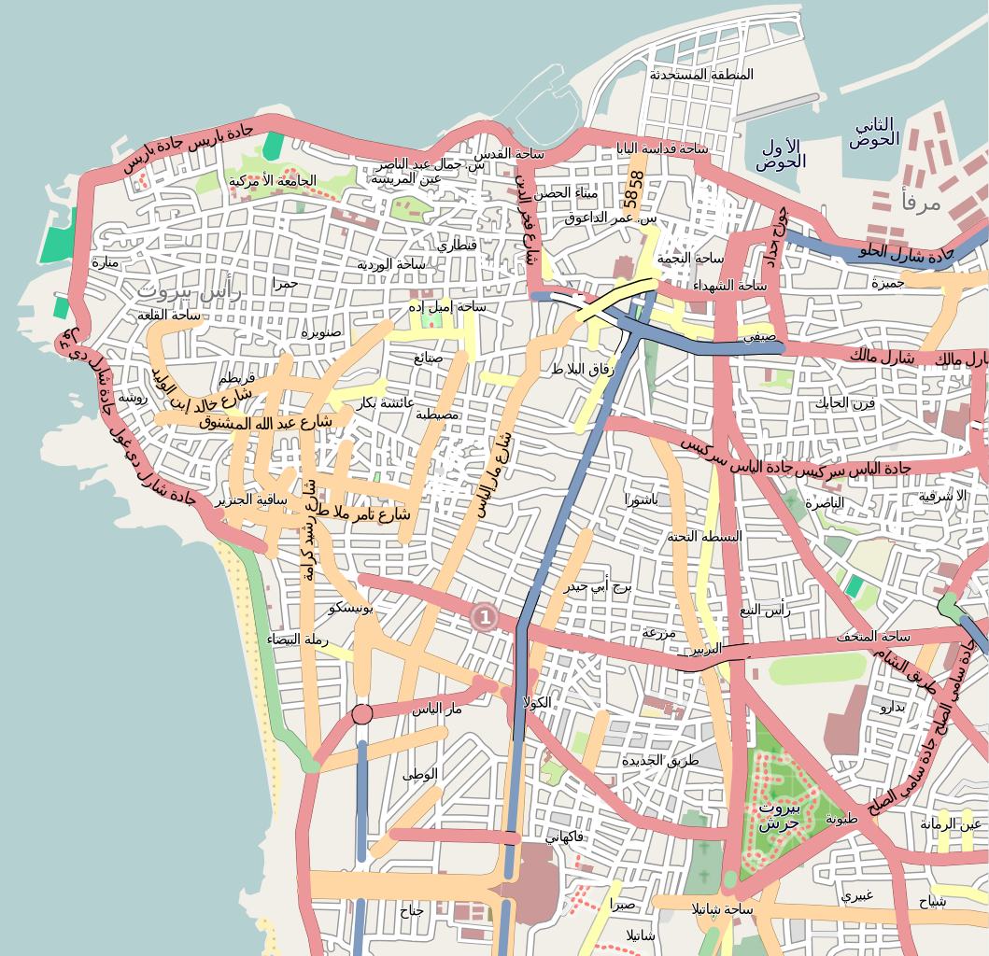

Thank You

Slide 13
هدف الدراسة
بزغت الدراسات الطبية إلى النور وكان ولا يزال هدفنا من هذا المشروع الوطني الانساني تقديم الخدمات الطبية والتمريضية ولعمل المشروعات التخصصية الطبية الشاملة المدعومة بالدراسات العلمية الحديثة .

Slide 14
ولتعزيز النجاح نضع بين ايديكم الدراسة في انشاء مستشفى في بيروت لكل التخصصات الاستشارية بكل الاقسام الطبية ، وبالاضافة الى انشاء مركز البحوث الطبية وتعزيز البيئة العلمية والثقافية المريحة والمتميزة لكل المتخصصين والعاملين بهذا الصرح ، حيث اقيمت الدراسة من هذه الزاوية بما يلزمها من احتياجات لتقديم الأفضل من الناحية التطبيقية والتعليمية والتربوية من حيث توفير المستلزمات من المختبرات والقاعات الاستشارية للاطباء المتخصصين وفرص التدريب والتطبيقات الجراحية الحديثة ليكون صرحاً طبياً متميزا في لبنان .

Slide 15
المؤسسات الضامنة التي سيتم التعاون معها تستقبل كافة أنواع الخدمات
شركات التأمين
مرضى وزارة الصحة
ضمان صحي
تعاونية الدولة
قوى الأمن والجيش
بلدية

Slide 16
الموقع وأهميته
يقع العقار في وسط العاصمة بيروت المكتظة والمزدحمة . والإيجابيات أنه قريب من معظم مناطق بيروت مما يسهل الوصول اليه.
إعتماد أهالي سكان المناطق الأخرى البقاع – الشمال/ عكار – الجنوب على الطبابة في العاصمة بيروت.
عدم قدرة المؤسسات الحكومية الاستشفائية على تأمين أسِرة كافية لسكان العاصمة.
عدم قدرة المؤسسات الطبية الغير الحكومية على إستيعاب أعداد المرضى في العاصمة.
إن المعدلات والمعايير اللبنانية تسمح بسرير واحد لكل 1,000 نسمة.

Slide 17
مواصفات المكان
مساحة الموقع 3000 متر مربع في بيروت مما يسهل بناء المستشفى على أكمل وجه ممكن.
عدد الطوابق: 12 طابق
4 سفلي
الطابق الأرضي
طوابق علوية
1 طابق تقني

Slide 18
مواصفات المستشفى:
عدد الأسِرة : 200 سرير (سرير واحد في كل غرفة)
إشغال الأسِرة : 350 يوماً في السنة كحد أقصى

Slide 19
ستحتوي المستشفى على الخدمات الطبية التالية:
قسم الطب الباطني
يعد هذا القسم من اهم الاقسام حيث يتضمن مختلف فروع الطب الباطني وكافة التخصصات الجزئية
حيث تتم متابعة الامراض الهضمية التي تصيب الجهاز الهضمي

Slide 20
قسم الأمراض الهضمية
قسم الأمراض الهضمية
المعدة | المريء
الكبد | الامعاء
الطرق الصفراوية | الكبد
 | البنكرياس
ويحتاج هذا القسم وحدة متطورة للمناظير الضوئية سواء التشخيصية او العلاجية لاجراء كافة مناظر الجهاز الهضمي العلوي والسفلي بما فيها التصوير الظليل للاقنية الصفراوية عن طريق الراجع واستخراج الحصيات الصفراوية وتجهيزة بكافة الجهزة اللازمة والمستلزمات الاساسية لهذا القسم وتجهيزه بكافة الأجهزة اللازمة والمستلزمات الاساسية لهذا القسم.

Slide 21
قسم امراض الغدد الصماء والداء السكري
ولمتابعة الامراض التي تصيب الغدة الصماء كالغدة النخامية والدرقية والكظرية ومجاوراتها ومتابعة مرضى السكري ويلحق به قسم التغذية السريرية الخاصة بكافة الاجهزة اللازمة والمستلزمات الاساسية لهذا القسم.

Slide 22
قسم امراض الكلى والغسيل الكلوي
يقوم هذا القسم بمتابعة كافة الامراض الكلوية من كشف والتحليل وروابط الاتصال الداخلي والدولى للمتبرعين بالكلى مع متابعة عمليات الجراحية لزراعة الكلى بكافة الاجهزة اللازمة والمستلزمات الاساسية لهذا القسم .
بالإضافة إلى قسم الكلى وتفتيت الحصى وامراض المسالك البولية
وتجهيزه بتقنية الاجهزة الحديثة والالات اللازمة والمستلزمات الاساسية لهذا القسم ويلحق به قسم الكلى الصناعي وعمليات الغسل .

Slide 23
قسم امراض الدم بالوحدة السريرية والمخبرية
وبنك الدم بكافة الاجهزة اللازمة والمستلزمات الاساسية لهذا القسم .

Slide 24
قسم الامراض الصدرية والمخبرية
ويعمل هذا القسم على متابعة الامراض الصدرية كالقصور التنفسي المزمن والربو وتجهيزه بكافة الاجهزة اللازمة والمستلزمات الاساسية كالمناظير الضوئية الصدرية ووحدات قياس متطورة لوظائف التنفس الحيوية وملحق به مختبر خاص لاجراء التحاليل الخاصة بالحساسية بشمولية المعاير لهذا القسم .

Slide 25
قسم امراض المفاصل والروماتيزم والمخبرية
هذا القسم يتبعه قسم الطب الطبيعي والروماتيزم باعداده على مستوى عالي من التقنيات المتعددة بقسمي الاشعة والمختير ومهام هذا القسم امراض الروماتيزم كالروماتويد المفصلي والذئبة الحمراء والتكلس وهشاشة العظام والتهاب العضلات المفصلية والانسجة الضامة وتجهيزة بكافة الاجهزة اللازمة والمستلزمات الاساسية لهذا القسم.

Slide 26
قسم أمراض التغذية
ويعتمد هذا القسم على تحديد الغذاء المناسب لكافة المرضى وخاصة الحمية الغذائية لمرضى السكر والضغط والمرضى الذين يحتاجون الى تخفيف الوزن مع تحديد الوجبات المتبعة بعد خروجه من المتابعة بالقسم الى المنزل.

Slide 27
قسم الفحص الشامل
ويعتمد على اجراء جميع الفحوصات المخبرية والشعاعية من تامين المريض قبل دخوله غرفة العمليات ( التجهيز للعمليات ) او الكشف المبكر لكافة الامراض من البداية بتحديدها مع متابعة وضبط ومراقبة العيادات الخارجية للامراض المشار اليها ويعتبر هذا القسم مستشفى بحد ذاته ويجب تجهيزه بكافة الاجهزة اللازمة والمستلزمات الاساسية

Slide 28
قسم علاج وجراحة القلب المفتوح والصدر
يعد هذا القسم من اهم الاقسام من حيث التجهيز والاعداد حيث يتضمن مشاركة كبار الاطباء الجراحين والاستشارين على المستوى الدولي وبكافة التخصصات الجزئية كالتخدير على اعلى مستوى وجراحة بزراعة الشراين التاجية وصمامات القلب وعيوب القلب الخلقية والاوعية الدموية بجراحة الصدر ويلحق به بشكل مباشر قسم المتابعة الدقيقة باحدث اجهزة الرقبة للعمليات الالكترونية واجهزة التخدير ويتضمن كافة الوحدات التشخيصية والعلاجية كوحدة العناية المركزية للقلب مع تشخيص امراض القلب والقسطرة وتجهيزه بتقنية الاجهزة الحديثة بكافة الاجهزة والالات اللازمة والمستلزمات الاساسية لهذا القسم.

Slide 29
قسم الاورام
والصدر
يجهز هذا القسم باحدث الوسائل التكنولوجية والعلمية والتشخيصية لعلاج كل انواع الاورام والسرطان وسرطان الثدي
من اجهزة المعجلات النووية الخطية واجهزة الكوبالت واجهزة قياس الجرعة الاشعاعية واجهزة التخطيط الاشعاعي وكاميرات جاما واجهزة المحاكي والعديد من هذه الاجهزة المتخصصة للاورام وتجهيزه بتقنية الاجهزة الحديثة بكافة الاجهزة والالات اللازمة والمستلزمات الاساسية لهذا القسم .

Slide 30
قسم التساء والولادة وقسم الاطفال حديثي الولادة
وتجهيزه بتقنية الاجهزة الحديثة بكافة الاجهزة والالات اللازمة والمستلزمات الاساسية لهذا القسم وما يلتحق منة للقسم الاخر من وحدة الحاضنات للاطفال .

Slide 31
قسم جراحة المخ والاعصاب
ويعمل هذا القسم على علاج التشويه الخلقي بالجمجمة واستسقاء الدماغ والنزيف الدماغي واورام الجمجمة والدماغ والنخاع الشوكي وتجهيز القسم بتقنية الاجهزة الحديثة بكافة الاجهزة والالات اللازمة والمستلزمات الاساسية لهذا القسم كاجهزة التخطيط الدماغي وتخطيط الاعصاب والعضلات واجهزة الجهد للدماخ وكافة الاجهزة العاملة بالاشعة التشخيصية والعلاجية كالاشعة الطبقية الخ .

Slide 32
قسم جراحة العظام
ويحتاج هذا القسم عدة وحدات مترابطة العمل كوحدة جراحة تركيب المفاصل الصناعية وحدة المناظير والكشف مع ازالة الاغشية الداخلية الملتهبة للمفاصل والاربطة والغضاريف المتمزقة ووحدة الجراحة للعمود الفقري كالكسور وتوسيع القناة العظمية والغضاريف والانعطافات والتشوهات وكل ما يلزم للعمود الفقري ووحدة العلاج الغير جراحي لكل امراض العظام والمفاصل ووحدة التصحيح للتشوهات العظمية ويتبعة قسم جراحة العظام كحالات القصر او الاختلاف في الاطوال اوالتوازن كجراحة المشط ( الارجل ) او استئصال عظمي في حالات الاورام ويضاف اليه وحدة جراحة الكسور وتمزق الاربطة ووحدة تشخيص امراض العظام المزمنة كالهشاشة وتجهيزه بتقنية الاجهزة الحديثة بكافة الاجهزة والالات اللازمة والمستلزمات الاساسية لهذا القسم .

Slide 33
قسم الجراحة العامة وجراحة المناظير
وتجهيزه بتقنية الاجهزة الحديثة بكافة الاجهزة والالات اللازمة والمستلزمات الاساسية لهذا القسم .

Slide 34
قسم الطب الطبيعي
والروماتيزم
ويعتبر هذا القسم مستشفى متكامل لكثرة الوظائف المتعددة ويلحقه قسم الترفية واللياقة البدنية وتجهيزه بتقنية الاجهزة الحديثة بكافة الاجهزة والالات اللازمة والمستلزمات الاساسية لهذا القسم .

Slide 35
قسم العيون ومركز صناعة البصريات
وهذا القسم يجهز بأحدث ما توصل اليه العلم من تقنيات العلاج بالليزر وعمليات زراعة القرنية وجراحة طول وقصر النظر والمياه الزرقاء والمستعصية منها وجراحة انفصال الشبكية والنزيف الداخلي اوتليف الجسم الزجاجي وجراحة تجميل الجفون والحول والكيس الدمعي وزرع العدسات داخل العين واستخراج المياه البيضاء كما يعمل هذا القسم على كشف الامراض البصرية فى المراحل المبكرة وتجهيزه بتقنية الاجهزة الحديثة بكافة الاجهزة والالات اللازمة والمستلزمات الاساسية لهذا القسم .

Slide 36
قسم الانف والاذن والحنجرة
يعمل هذا القسم على اجراء العمليات الجراحية للانف والاذن والحنجرة والجرحات الدقيقة كاستئصال اورام العصب السمعي والاورام الحميدة من الثنايا الصوتية بالحنجرة وجراحات الجيوب الانفية بتقنية الليزر الحديثة ويتبع هذا القسم وحدات كالمخاطبة لامراض الكلام وضعف السمع وخاصة للاطفال وتحديد التاخر الفكري لدى الطفل وكيفية علاجة وتتميز هذة الوحدة بجهاز قياس السمع عن طريق الدماغ واجهزة قياس الانبعاث الصوتي والخ .. وتجهيزه بتقنية الاجهزة الحديثة بكافة الاجهزة والالات اللازمة والمستلزمات الاساسية لهذا القسم.
Notes:
Syrian Refugees

Slide 37
قسم المختبرات
وهذا القسم كبير جدا ويتميز بوحدات مخبرية كثيرة كوحدة المختبر العام ومختبر الفيروسات ومختبر العقم ومختبر الجينات والامراض الوراثية ومختبر السموم وتحليل الامراض وتقييم فعالية الادوية ومختبر الهرمونات ومختبر المركبات الكيميائية والانسجة العضوية والمختبر الكيميائي للادوية الصناعية والطبيعية ومختبر بنك الدم ومختبر الخلايا المنجلية .... الخ . وتجهيزه بتقنية الاجهزة الحديثة بكافة الاجهزة والالات اللازمة والمستلزمات الاساسية لهذا القسم .
Notes:
Syrian Refugees

Slide 38
قسم الاشعة والرنين المغناطيسي والتصوير الطبقي المحوري
وتجهيزه بتقنية الاجهزة الحديثة بكافة الاجهزة والالات اللازمة والمستلزمات الاساسية لهذا القسم رغم الكلفة العالية له فالاستثمار الطبي ضروري جدا

Slide 39
قسم العناية المركزة
وتجهيزه بتقنية الاجهزة الحديثة بكافة الاجهزة والالات اللازمة والمستلزمات الاساسية لهذا القسم .

Slide 40
قسم الاسعاف والطوارئ
وتجهيزه بتقنية الاجهزة الحديثة بكافة الاجهزة والالات والعربات وسيارات الاسعاف اللازمة والمستلزمات الاساسية لهذا القسم .

Slide 41
الصيدلية المركزية
وهذا القسم متصل بمجموعة الاقسام بشكل كامل بالصيدلية المركزية لكافة الفروع للصيدليات الداخلية للمدينة بالاضافة الى الصيدلية الخارجية وتجهيزه بتقنية الاجهزة الحديثة بكافة الادوية والمستحضرات اللازمة والمستلزمات الاساسية لهذا القسم كما يتوفر بهذا القسم معملا لتركيب الادوية ويطور المعمل عند التشغيل لتصنيع العقاقير الطبية اللازمة والمستحدثة علميا ...... الخ .
Notes:
Syrian Refugees Illnesses

Slide 42
قسم التعقيم والتطهير والتنظيف
وتجهيزه بتقنية الاجهزة الحديثة بكافة الاجهزة والالات اللازمة والمستلزمات الاساسية لهذا القسم

Slide 43
قسم السجلات الطبية والمراجعين
وتجهيزه بتقنية الاجهزة الحديثة بكافة الاجهزة والالات اللازمة والمستلزمات الاساسية لهذا القسم

Slide 44
قسم محرقة النفايات الطبية
وتجهيزه بتقنية الاجهزة الحديثة بكافة الالات اللازمة والمستلزمات الاساسية لهذا القسم .

Slide 45
قسم التغذية والمطاعم الخارجية
وتجهيزه بتقنية الاجهزة الحديثة بكافة الاجهزة والالات اللازمة والمستلزمات الاساسية والمهرة من الطهاة

Slide 46
قسم التوثيق
الأنظمة والدلائل
نظام الحسم الطبي
مواصفات العمل
دخول وخروج المرضى
الموارد البشرية
سلم الرواتب
الهيكلية التنظيمية
دليل الصيدلية
دليل الأدوية
دليل المختبر
دليل المشتريات
الإستبيانات الطبية
دليل التمريض

Slide 47
تقييم البناء والعقار
كلفة إنشاء مستشفى
3000 متر مربع
1,500,000$
تقدير كلفة المفروشات
مساحة العقار
25,000,000$
تقدير كلفة التجهيزات
المجموع 26,500,000$
متوفر
العقار

Slide 48
Estimated Projects Revenues ($) for 8 Years
Type of Revenue | Year 1 | Year 2 | Year 3 | Year 4 | Year 5 | Year 6 | Year 7 | Year 8
Obstetrics
Gynecology
Oncology
Endocrinology
Pathological & Supported Pregnancies
Plastic Surgery
General Surgery
Neonatal
etc
etc
etc
etc
etc
etc
etc
etc
etc
etc
etc
etc
Out Patient
Lab & Elect
Total
Revenues are estimated based on 350 days per best per year, and the occupancy percentage listed between parenthesis for every year
Operation Capacity Percentage | 25% | 55% | 75% | 80% | 90% | 90% | 90% | 90%

Slide 49
Required Assets for Starting the Operation
Group # | Asset Group Description | Required Asset | Yearly Depreciation | Additional Assets | Yearly Depreciation | Number of Years
 |  | Year 1-5 | Year 1-5 | Year 6-8 | Year 6-8 | Depreciated
1 | Land
2 | Buildings
3 | Medical Equipment
4 | Electro-Mechanical Plant
5 | Information System
6 | Furniture
7 | Structuring Cost
8 | Pre Operating Consulting & Related Expenses
9 | Food Elevator
10 | Vehicles
 | Total Assets Investment

Slide 50
Cost of Hospital Services
Item # | Type of Cost | Year 1 | Year 2 | Year 3 | Year 4 | Year 5 | Year 6 | Year 7 | Year 8
1 | Pharmacy
2 | Medical Supplies
3 | Food
4 | Other Expenses
 | Total Cost of Hospital Services
 | Operation Capacity Percentage
 | Weighted Cost of Hospital Services

Slide 51
Statement Of Cash Flow
 |  |  |  | IN USD |  | IN USD |  | IN USD |  | IN USD |  | IN USD |  | IN USD |  | IN USD |  | IN USD
 |  | Pre Operating |  | Year 1 |  | Year 2 |  | Year 3 |  | Year 4 |  | Year 5 |  | Year 6 |  | Year 7 |  | Year 8
Net Income
Capital Investment
Changes in Assets & Establishment Cost
Add Revenues
Less Receivables
Less Cost of Hospital Services
Less Overhead - Salaries
Less Overhead - G & A
Add Depreciation
Less Taxes
Cash injection - Loan or (Loan Payment)
Net Cash Flow
Net Cash Flow at Period End

Slide 52
 |  | Budget Financial Report - Eight Years
 |  | Budget |  | Budget |  | Budget |  | Budget |  | Budget |  | Budget |  | Budget |  | Budget
 | BALANCE SHEET | Year 1 |  | Year 2 |  | Year 3 |  | Year 4 |  | Year 5 |  | Year 6 |  | Year 7 |  | Year 8
1 | Current Assets
2 | Cash
3 | Accounts Receivable
4 | Due From Affiliates4Inventory
5 | Advance &Prepayments
 | Total Current Assets
6 | Property & Equipment (Fixed Assets)
 | TOTAL ASSETS
 | Current Liabilities
7 | Banks - Overdraft
8 | Accounts Payable
9 | Accounts Provisions & projects Advance
 | Total Current Liabilities
 | Non Current Liabilities
10 | Employees End of Service
11 | Employees Payables (Others)
 | Total Non-Current Liabilities
 | TOTAL LIABILITIES

Slide 53
 |  | Budget Financial Report - Eight Years
 |  | Budget |  | Budget |  | Budget |  | Budget |  | Budget |  | Budget |  | Budget |  | Budget
 | BALANCE SHEET | Year 1 |  | Year 2 |  | Year 3 |  | Year 4 |  | Year 5 |  | Year 6 |  | Year 7 |  | Year 8
 | Shareholders' Equity
13 | Capital
14 | Statutory Revenue
15 | Retained Earnings
 | Net Profit / Loss
 | Total Shareholders' Equity
 | TOTAL LIABILITIES & EQUITY
 | INCOME STATEMENT
16 | Sales
 | Revenue of Hospital Services
17 | Costs
 | Direct Cost of Hospital Services
 | GROSS PROFIT
18 | \Overhead - Salaries
19 | Overhead - (G & A Exp)
 | Total Expenditure
 | Profit / Loss Before Taxes
 | Taxes
 | NET PROFIT / LOSS

Slide 54

Employees
Emp | Job Title | Count | Salary ($) | Allowances | Other | Year 1 Monthly | Year 2 Monthly | Year 3 Monthly | Year 4 Monthly | Year 5 Monthly | Year 6 Monthly | Year 7 Monthly | Year 8 Monthly
1 | Accountant |  | 2
2 | Admission |  | 2
3 | Billing |  | 1
4 | Cashier |  | 2
5 | Cleaning |  | 4
6 | Door Keepers |  | 2
7 | Head Nurse |  | 1
8 | Information Technology |  | 1
9 | Human Resources |  | 1
10 | Kitchen |  | 4
11 | Laboratory |  | 2
12 | Laundry |  | 3
13 | Maintenance |  | 1
14 | Manager |  | 1
15 | Nurses |  | 32
16 | CR Technicians |  | 2
17 | Orderies |  | 2
18 | Purchacing |  | 2
19 | Reception |  | 3
20 | Resident Doctors |  | 2
21 | Secretary |  | 9
22 | Store Keepers |  | 2
23 | Therapy Operator |  | 2
24 | Transport |  | 1
25 | X-Ray Technician |  | 2
 |  |  | 86
 | Yearly Totals ($)
 |  |  |  | Note: | * Salaries expenses are built on an expected 5% increase per year for every position
 |  |  |  |  | * First Year of operation assumes 50% of the employees hired
 |  |  |  |  | * second year of operation assume: 75% of employees hired

Slide 55
Thank You

